Slide 1
Муниципальное казённое дошкольное образовательное учреждение
детский сад «Берёзка» комбинированного вида
Купинского района
«Новогодняя
сказка»
Выполнили: Инстранкина Н.А.
Мукина М.В.

Slide 2
Тип проекта: творческо - практический
Срок реализации проекта: краткосрочный
Участники проекта: дети средней группы, родители воспитанников, воспитатели группы.

Slide 3
Актуальность проекта: всем известно, что самый любимый праздник детей – это Новый год. Предновогодняя суета, письма Деду Морозу, украшение ёлки и долгожданные подарки под ней – все это не сравнится даже с Днем рождения. При подготовке к празднованию Нового года у детей часто возникали вопросы: а почему украшают ёлку? А Дед Мороз настоящий? А где он живёт? А подарки Дед Мороз принесёт? Разобраться в этих вопросах поможет поисково-исследовательская деятельность, осуществляемая в ходе реализации проекта «Новогодняя Сказка».
Цель проекта:
приобщение к культуре новогоднего праздника, его традициям; развитие художественно-эстетического отношения к окружающей действительности, обогащение детских впечатлений.

Slide 4
Задачи проекта:
1. Раскрыть творческие способности родителей, привлечь пассивных родителей в продуктивную деятельность, показать актуальность проекта, совместной деятельности детей и взрослых.
2. Создать условия и привлечь детей в продуктивную деятельность.
3. Создать условия для совместного оформления выставок родителей , детей.
4. Вызвать у детей радостные эмоции и чувства, связанные с предстоящим праздником.
5. Расширять знания детей о праздновании «Нового года», воспитывать любовь к русским традициям.
6. Организовать мероприятия, побуждающие детей и родителей к творческому самовыражению.

Slide 5
Интеграция областей: речевое развитие, социально – коммуникативное развитие, художественно-эстетическое развитие, физическое развитие.
Ожидаемые результаты проекта:
В процессе бесед, рассматривании иллюстраций, чтении стихов расширить знания и представления детей о празднике Новый год, об обычаях встречи новогоднего праздника.
Раскрыть возможности и творческие способности детей через разнообразные виды детской деятельности.
Отлично проведенный новогодний праздник.
Родители активно вовлечены в совместную с детьми познавательно-творческую деятельность; укреплены семейные связи.

Slide 6
Этапы реализации проекта:
1 этап – Подготовительный
— определение темы проекта; — формирование цели и задач проекта; — составление плана реализации проекта; — подбор информационного , наглядного и технического материала для проекта; — информирование родителей о задачах и содержании проекта.

Slide 7
2 этап -Основной: Совместная и самостоятельная деятельность детей и взрослых. Познавательно-речевое развитие. Тематические занятия и беседы «Что такое Новый год», «Как подготовится к празднику», «Как украсить ёлку», «Правила безопасности на празднике». Составление описательных рассказов по сюжетным картинкам «Новогодняя ёлка», «Зима в лесу», «Вот это снеговик». Дидактические игры «Укрась ёлку», «Какая ёлка», Словесные игры «Отгадай и назови», «Что в мешке у Деда Мороза», «Скажи наоборот». Подвижные игры «Два Мороза», «Заморожу», «Мороз Красный нос» Сюжетно-ролевые игры «Магазин игрушек», «Семья». Чтение художественной литературы. Рассказы, сказки и загадки о зиме и новогоднем празднике. «Зимовье», «Снегурочка», «Что такое Новый год», Художественно – эстетическое развитие НОД «Новогодняя ёлка», «Бусы на ёлку», «Новогодняя открытка». Разучивание стихов, песен, танцев к Новогоднему утреннику. Взаимодействие с семьёй: Украшение группы Конкурс семейных творческих работ «Мастерская Деда Мороза.» Консультация «Что такое Новый год».Оформление газеты «Новогодние старые открытки.»Роли Снегурочки и Деда Мороза.

Slide 8
3 - этап проекта Заключительный этап.
Новогодний праздник « Новогодняя сказка»

Slide 9
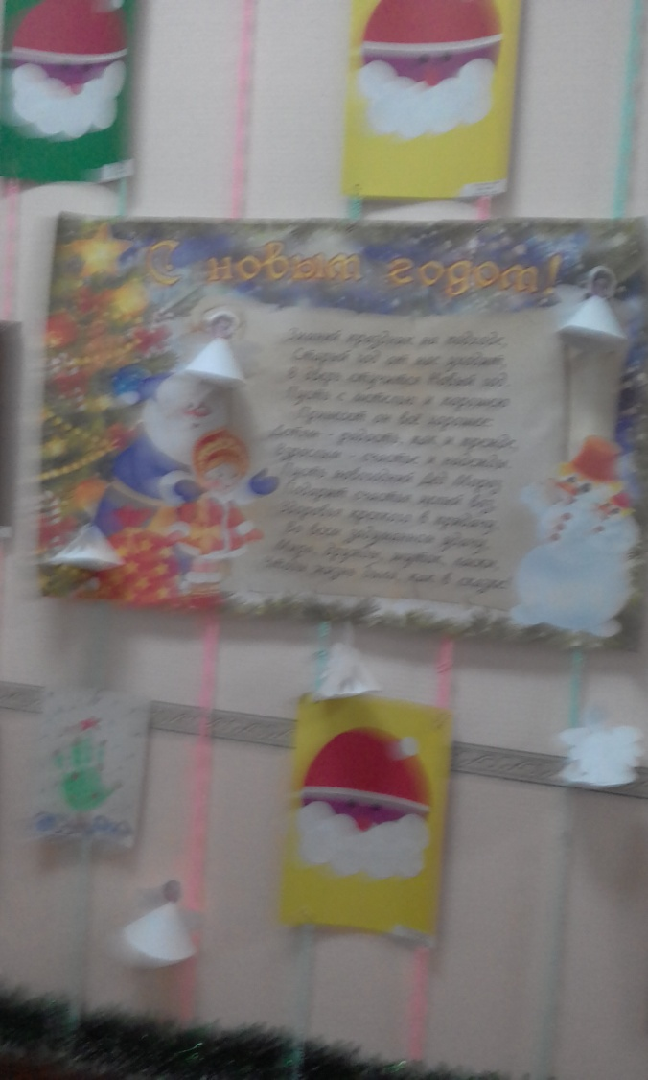

Slide 10
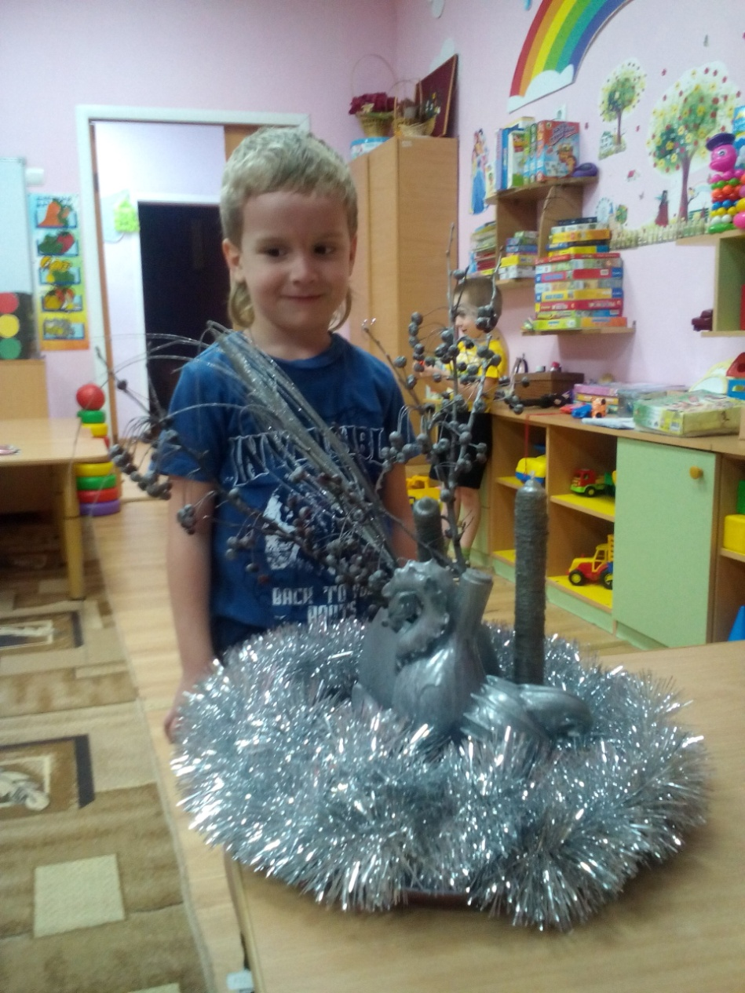

Slide 11
